Slide 1

Prácticas Sistemas y Tecnologías de Información Práctica 1
Grado en Ingeniería Informática

Slide 2
Práctica 1. Cálculo de costes
Definición de Coste
Clasificación
Naturaleza
Función
Comportamiento
Tipo de imputación
Sistemas de cálculo
Ejemplo práctico
Ejercicio propuesto

Slide 3
Definición de coste
“Valoración o equivalencia monetaria del consumo realizado por la aplicación de los factores productivos necesarios para la obtención de un bien o servicio.”

Slide 4
Clasificación de costes.
Dependiendo de distintos criterios los podemos clasificar por :
Naturaleza
Función
Comportamiento
Tipo de imputación

Slide 5
Naturaleza
Atendiendo a la naturaleza o destino del coste.
Personal
Materias Primas y aprovisionamiento
Servicios exteriores: alquileres, agua, teléfono, etc…
Amortizaciones
Financieros

Slide 6
Función
Por su función dentro del proceso productivo:
Aprovisionamiento
Producción
De distribución y comerciales
De financiación
Administración

Slide 7
En relación con el nivel de actividad
Atendiendo a su relación con el nivel de actividad
Fijos: El importe no varía al variar el nivel de actividad.
Variables: Proporcionales al nivel de actividad.
Existen otras clasificaciones que incluyen costes semifijos, semivariables, progresivos, degresivos, etc…

Slide 8
Imputación a producto
Atendiendo a su imputación al producto o unidad de referencia.
Directos: Puede imputarse de manera inequívoca al proceso de generación de una unidad de referencia
Indirectos: Aquellos que no pueden imputarse directamente a un producto y hay que acudir a criterios de reparto.

Slide 9
Sistemas de cálculo. Características
NO son exactos
Son subjetivos. Dependen de:
Criterios de valoración adoptados
Métodos seguidos
Política de la empresa
Etc…
Cada empresa tiene su sistema de cálculo en función de sus peculiaridades, estructura y tipos de procesos.

Slide 10
Ejemplo (I)
La empresa “The doors” dedicada a la fabricación de puertas tiene que analizar los costes de de un nuevo producto. El producto es una puerta de seguridad fabricada en acero.
El producto se fabrica en una planta de producción independiente y con personal dedicada exclusivamente a este producto. Se estima que se fabricarán 3500 puertas anuales del producto.
Para construir una puerta se necesitan:
1 plancha de acero
3 bisagras
Una mirilla de seguridad
Una cerradura con tirador
Pintura especial para lacar las puertas.
El acero se compra en planchas de 8 metros cuadrados, a un precio de 10 euros el metro cuadrado. Para una puerta se necesitan 6 m2 de plancha, pero se desaprovecha el material restante de la plancha.
Los accesorios de la puerta se compran a distintos proveedores a un coste de:
25 Euros la caja de 10 bisagras
20 euros la mirilla
80 euros la cerradura
La pintura especial se compra a 150 euros el bidón de 25 litros. Se calcula que con esta cantidad se pueden pintar 5 puertas.
Notes:
10

Slide 11
Ejemplo (II)
El proceso productivo consta de una fase de corte de las planchas, el lacado de la puerta y el ensamblaje.
El corte lo realiza un operario que necesita 2.5 horas para cada puerta. Su salario se estima en 12 Euros la hora. El operario necesita para su trabajo un robot de corte con un coste de 140.000 Euros y una vida útil estimada de 5 años.
El lacado lo realiza un pintor, con un salario de 10 Eur / hora. Para el pintado de una puerta invierte 0.5 horas
El ensamblaje , control de calidad y embalaje del producto lo realiza un tercer operario con un salario estimado de 15 Eur / hora. Por cada puerta invierte 1.5 h
Los gastos de estructura y de administración de la empresa, que suponen de forma fija 180.000 euros anuales.
Los costes de energía eléctrica de la planta vamos a considerarlos fijos, con una factura mensual de 10000 Euros al mes..
Por último, tenemos que que tener en cuenta el coste de la línea de fabricación, que es de 350.000 euros y con una vida útil estimada en 10 años
Notes:
11

Slide 12
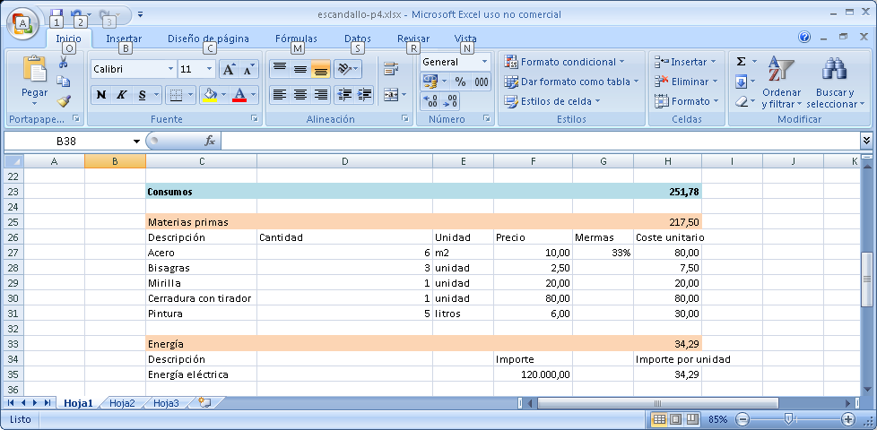
Ejemplo (III)
Notes:
12

Slide 13
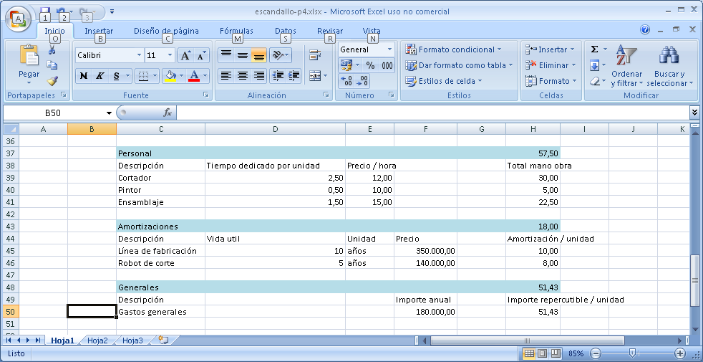
Ejemplo (IV)
Notes:
13

Slide 14
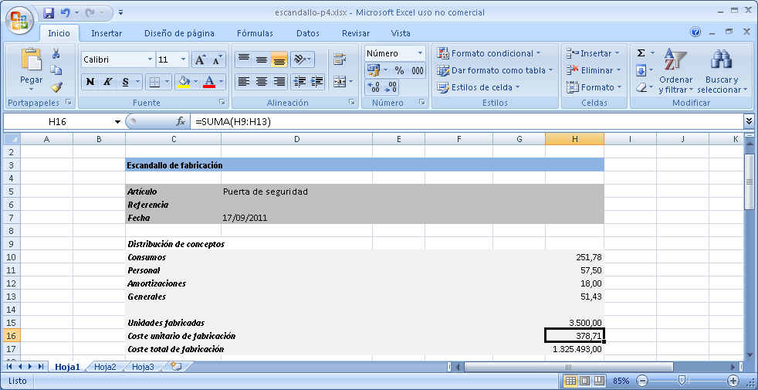
Ejemplo (V)
Notes:
14

Slide 15
Práctica 1
Plantear y resolver un caso práctico de cálculo de costes lo más cercano a la realidad posible. Elige un producto o un servicio y utilizad una hoja de cálculo como soporte a la práctica, de forma que se pueda simular modificando las variables del modelo.
El caso práctico debe contener al menos 10 variables de coste de tipología distinta.
La práctica se entrega por parejas. Se entregará por un lado la hoja de cálculo y por otro un informe de la empresa definida y como se han encontrado los costes.
El nombre de los ficheros deberá de comenzar por P1alum1-alum2 donde alumn1 y alumn2 son el nombre del usuario UaCloud sin @ualu.ua.es. Dentro de los ficheros deben figurar el nombre de los alumnos.
La entrega de los ficheros se hace empaquetados en un ZIP, si se hace uno a uno el último fichero borra al anterior.
Notes:
15

Slide 16
Práctica 1
Como documentación se debe presentar una descripción de la empresa similar a la vista en el ejemplo, pero más completa.
Todos los costes que aparezcan en la hoja de Excel deben estar especificados y explicados en la documentación.
Incluir los nombres de los componentes del grupo en la documentación.
Notes:
16

